Slide 1
컴퓨터공학과 20194111 최민규
+
퍼셉트론 실습 과제
인공지능

Slide 2
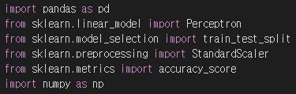
355페이지 Lab(신장+채중=>성별예측) 실습
+
1.코드 작성
필요한 라이브러리 추가

Slide 3
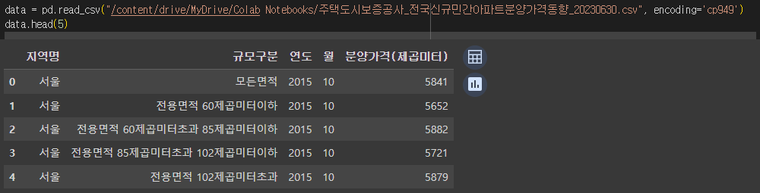
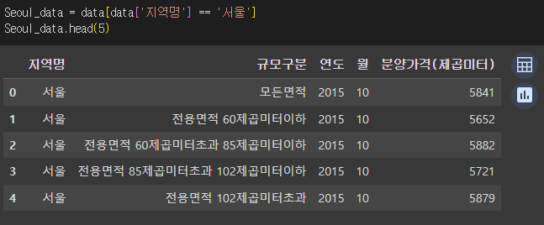
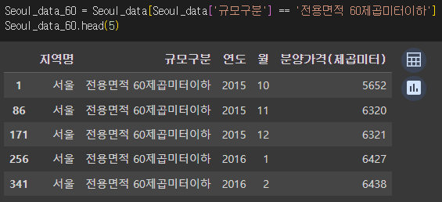
컴퓨터공학과 20194111 최민규
+
코드 설명
CSV 파일을 pandas의 read_csv 함수를 사용하여 데이터프레임으로 읽어 와 데이터의 첫 5행을 확인 해 봅니다.
지역명이 ‘서울’인 데이터들로 필터링 합니다.
규모구분이 ‘전용면적 60제곱미터이하’인 데이터들로 필터링 합니다.

Slide 4
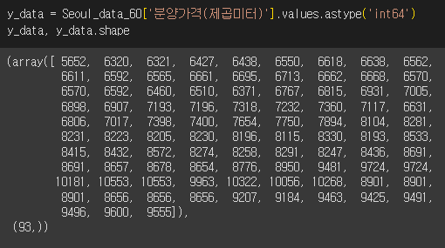
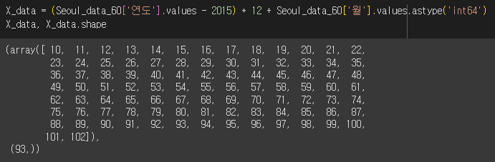


컴퓨터공학과 20194111 최민규
+
코드 설명
연도와 월을 활용하여 시간 변수 X_data를 생성/ shape를 출력합니다.
‘제곱미터 당 분양가격‘을 종속변수 y_data로 설정/ shape를 출력합니다.
X_data의 shape를 조정하여 모델에 적합한 형태로 만듭니다.
데이터의 shape를 출력합니다.
종속변수 y_data의 최솟값, 최댓값을 각각 출력합니다.

Slide 5
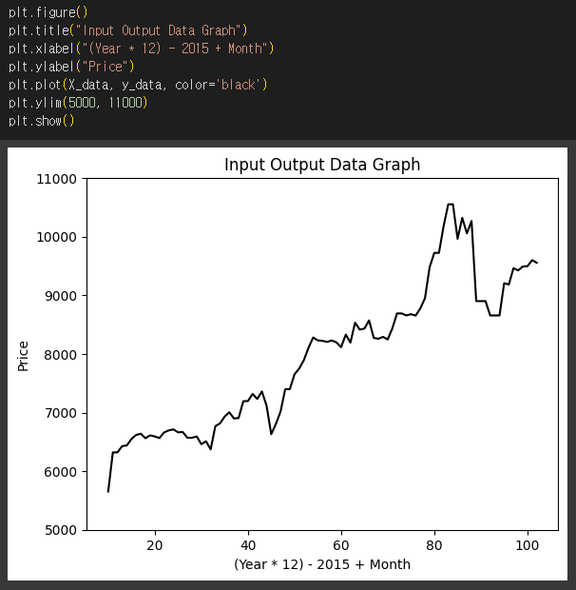
컴퓨터공학과 20194111 최민규
+
코드 설명
입력 데이터 x_data와 출력 데이터 y_data를 그래프로 시각화 합니다.
x축 : (Year * 12) - 2015 + Month
y축: Price (5000 ~ 11000)
그래프의 타이틀은 ‘Input Output Data Graph’
plt의 figure를 통해 그래프 생성, 출력.

Slide 6
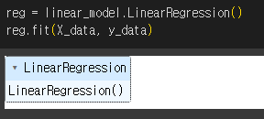

컴퓨터공학과 20194111 최민규
+
코드 설명
선형 회귀 모델을 정의하고, 입력 데이터(X_data)와 출력 데이터(y_data)를 사용하여 모델을 훈련 합니다.
(실질적으로 선형회귀 분석을 하는 부분)
훈련된 모델의 계수(coefficient)와 y절편(intercept)을 출력합니다.

Slide 7
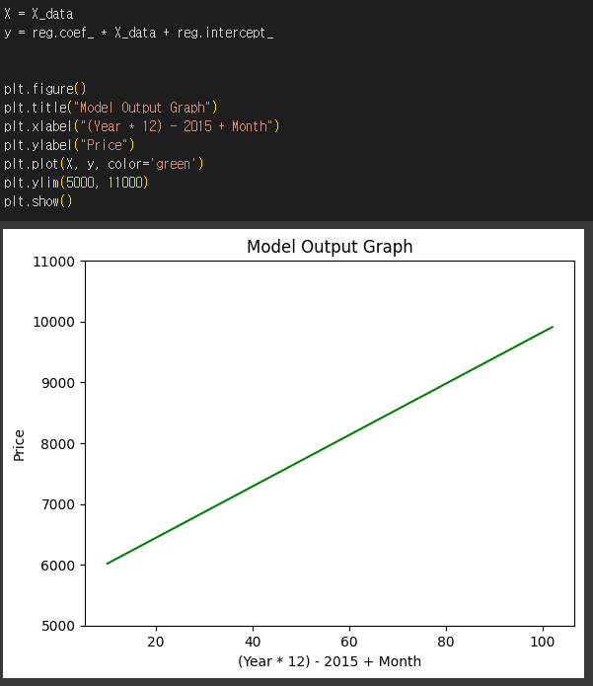
컴퓨터공학과 20194111 최민규
+
코드 설명
x축, y축을 이전 그래프와 동일하게 선형 회귀 그래프를 출력합니다.

Slide 8
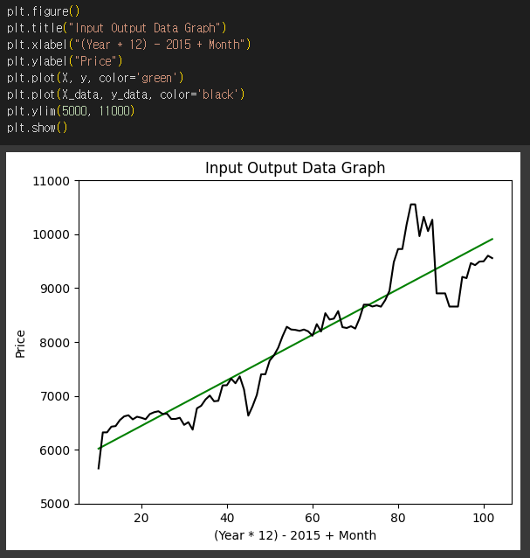
컴퓨터공학과 20194111 최민규
+
코드 설명
한 눈에 선형 회귀 결과를 알아볼 수 있도록, 두 그래프를 겹쳐 출력 해 보았습니다.
x축, y축을 이전 그래프와 동일하게 하여 진행 하였습니다.

Slide 9
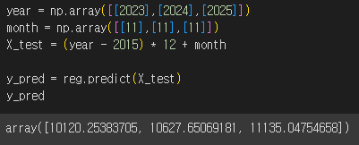
컴퓨터공학과 20194111 최민규
+
코드 설명
csv파일 데이터를 가지고 선형 회귀를 해 보았으니,
이번에는 선형 회귀 데이터를 가지고 미래 동향을 예측 해 보려고 합니다.
2023년 11월, 2024년 11월, 2025년 11월에 대해 제곱미터 당 분양 가격을 선형 회귀 모델 reg를 통해각각 예측하고, y_pred에 포함 시킵니다.
각각의 값을 출력 값을 통해 알 수 있습니다.

Slide 10
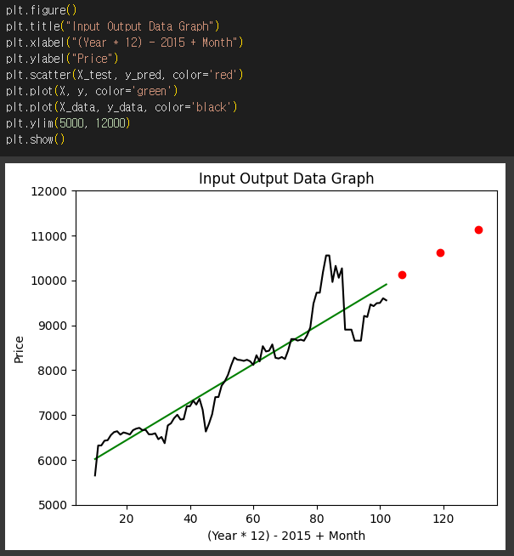
컴퓨터공학과 20194111 최민규
+
코드 설명
이전 그래프에 선형 회귀 모델을 통해 예측 한 미래 값을 점으로 표시 해 보았습니다.
y값의 증가량에 따라 5000 – 12000으로 y값의 범위를 늘려 주었습니다.
선형 회귀 분석을 통해 예측 한 서울 지역의 집 값은 계속해서 증가하는 형태를 띤다는 것을 알 수 있습니다.
이렇듯, 선형 회귀 분석을 이용 해 에이전트를 학습시키는 방법으로 미래의 값을 예측할 수도 있음을 알 수 있었습니다.

